Slide 1
第六章 语法制导的翻译

Slide 2
什么是语法制导翻译
编译的阶段：
词法扫描
语法分析
语义分析
中间代码生成
代码优化
目标代码生成
语法制导翻译
语义翻译
语法制导翻译是目前最常用的语义分析技术。语法制导翻译使用CFG来引导对语言的翻译，是一种面向文法的翻译技术。

Slide 3
语法制导翻译的基本思想
如何表示语义信息？
将语言结构的语义以属性(attribute)的形式赋予代表此结构的文法符号。
如何计算语义属性？
属性的计算以语义规则(semantic rules)的形式赋予由文法符号组成的产生式。在语法分析推导或归约的每一步骤中，通过语义规则实现对属性的计算，以达到对语义的处理。
换句话说就是：为每一个产生式配上语义规则并且在适当的时候执行这些规则

Slide 4
两个概念
将语义规则同语法规则（产生式）联系起来要涉及两个概念 ：
语法制导定义(Syntax-Directed Definitions, SDD)
语法制导翻译方案 (Syntax-Directed Translation Scheme , SDT )

Slide 5
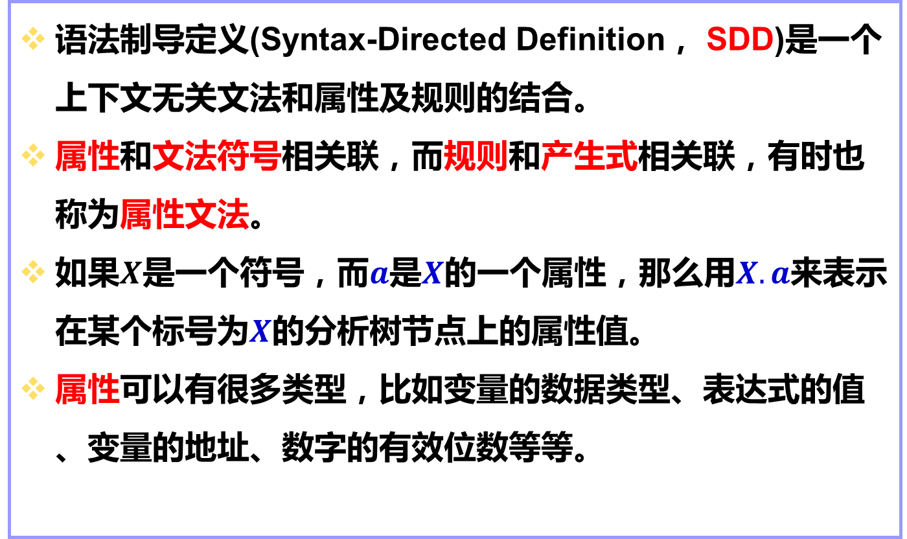
语法制导定义
语法制导定义(Syntax-Directed Definition， SDD)是一个上下文无关文法和属性及规则的结合。
属性和文法符号相关联，而规则和产生式相关联，有时也称为属性文法。
如果$X$是一个符号，而$a$是$X$的一个属性，那么用$X.a$来表示在某个标号为$X$的分析树节点上的属性值。
属性可以有很多类型，比如变量的数据类型、表达式的值、变量的地址、数字的有效位数等等。

Slide 6
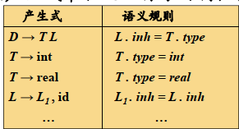
语法制导定义SDD
例：

Slide 7
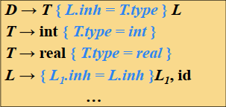
语法制导翻译方案SDT
语法制导的翻译方案(Syntax-Directed Translation Scheme , SDT )是在产生式中嵌入了程序片段的一个上下文无关文法。这些片段称为语义动作，它们可以出现在产生式的任何位置。默认用{}括起来。
一个语义动作在产生式中的位置决定了这个动作的执行时间 。

Slide 8
SDD与SDT
SDD
是关于语言翻译的高层次规格说明
隐蔽了许多具体实现细节，使用户不必显式地说明翻译发生的顺序
SDT
可以看作是对SDD的一种补充，是SDD的具体实施方案
显式地指明了语义规则的计算顺序，以便说明某些实现细节

Slide 9
语法制导定义SDD
语法制导定义SDD是对CFG的扩展
将每个文法符号和一个语义属性集合相关联
将每个产生式和一组语义规则相关联，用来计算该产生式中各文法符号的属性值
我们将处理文法符号的两种属性：
综合属性(synthesized attribute)
继承属性(inherited attribute)

Slide 10
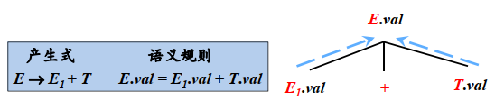
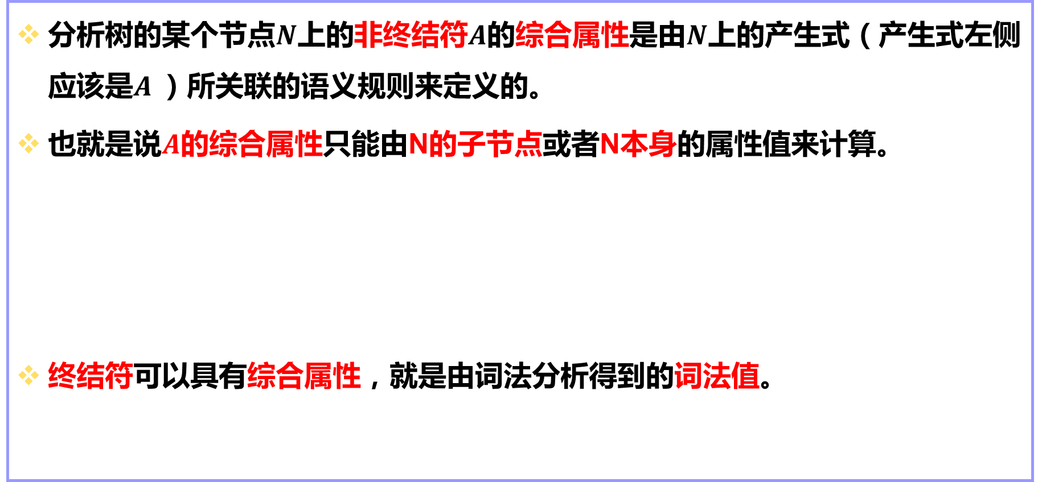
综合属性
分析树的某个节点$N$上的非终结符$A$的综合属性是由$N$上的产生式（产生式左侧应该是$A$）所关联的语义规则来定义的。
也就是说$A$的综合属性只能由N的子节点或者N本身的属性值来计算。
终结符可以具有综合属性，就是由词法分析得到的词法值。

Slide 11
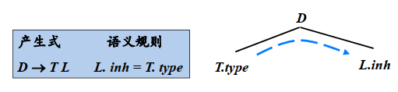
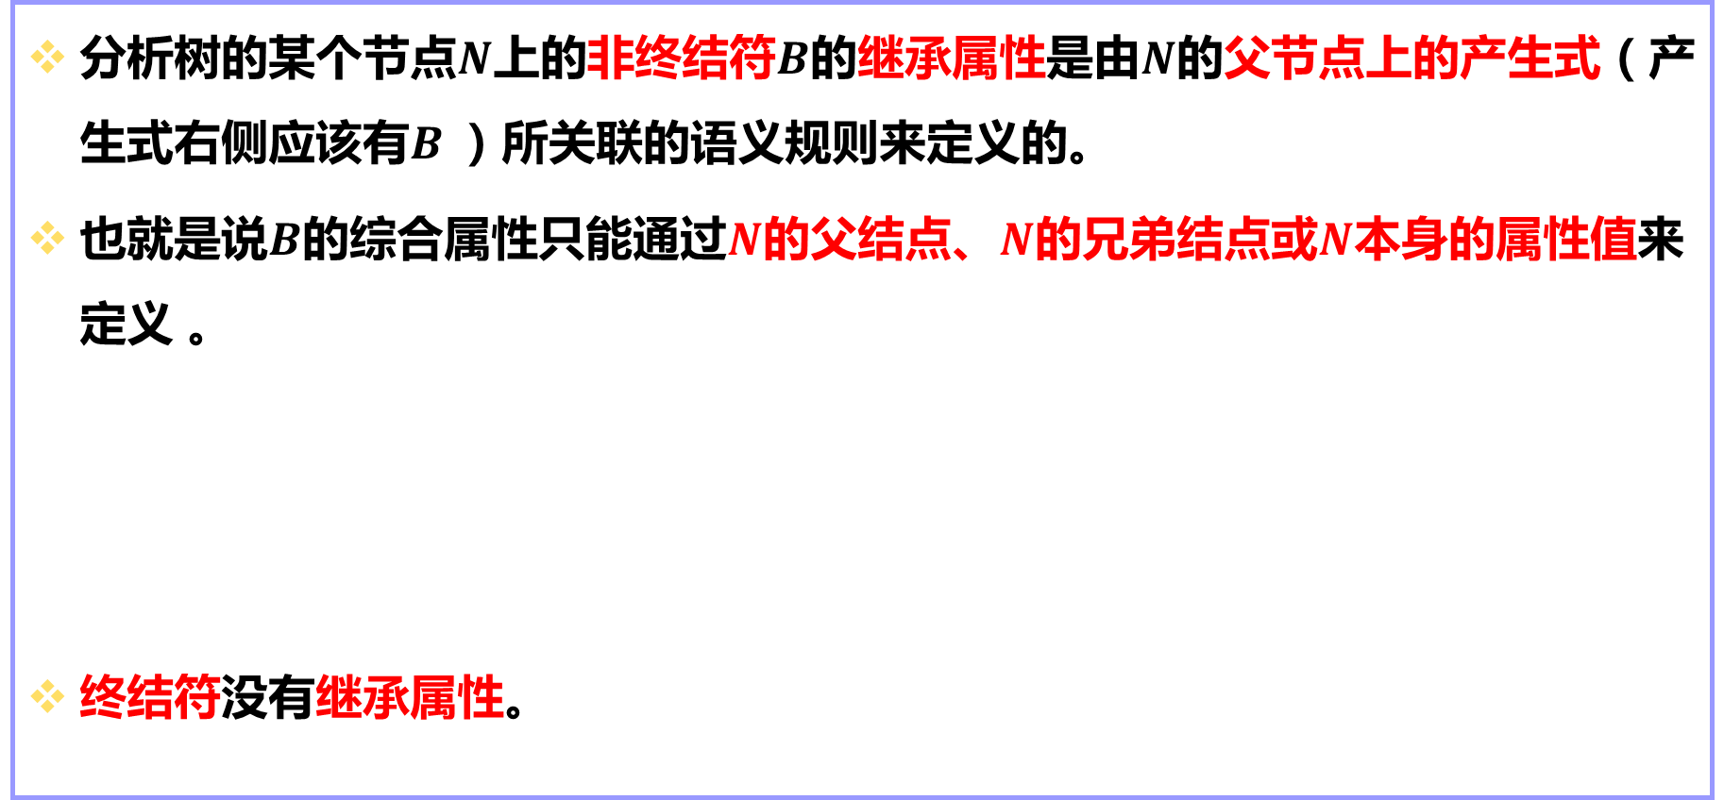
继承属性
分析树的某个节点$N$上的非终结符$B$的继承属性是由$N$的父节点上的产生式（产生式右侧应该有$B$）所关联的语义规则来定义的。
也就是说$B$的综合属性只能通过$N$的父结点、$N$的兄弟结点或$N$本身的属性值来定义 。
终结符没有继承属性。

Slide 12
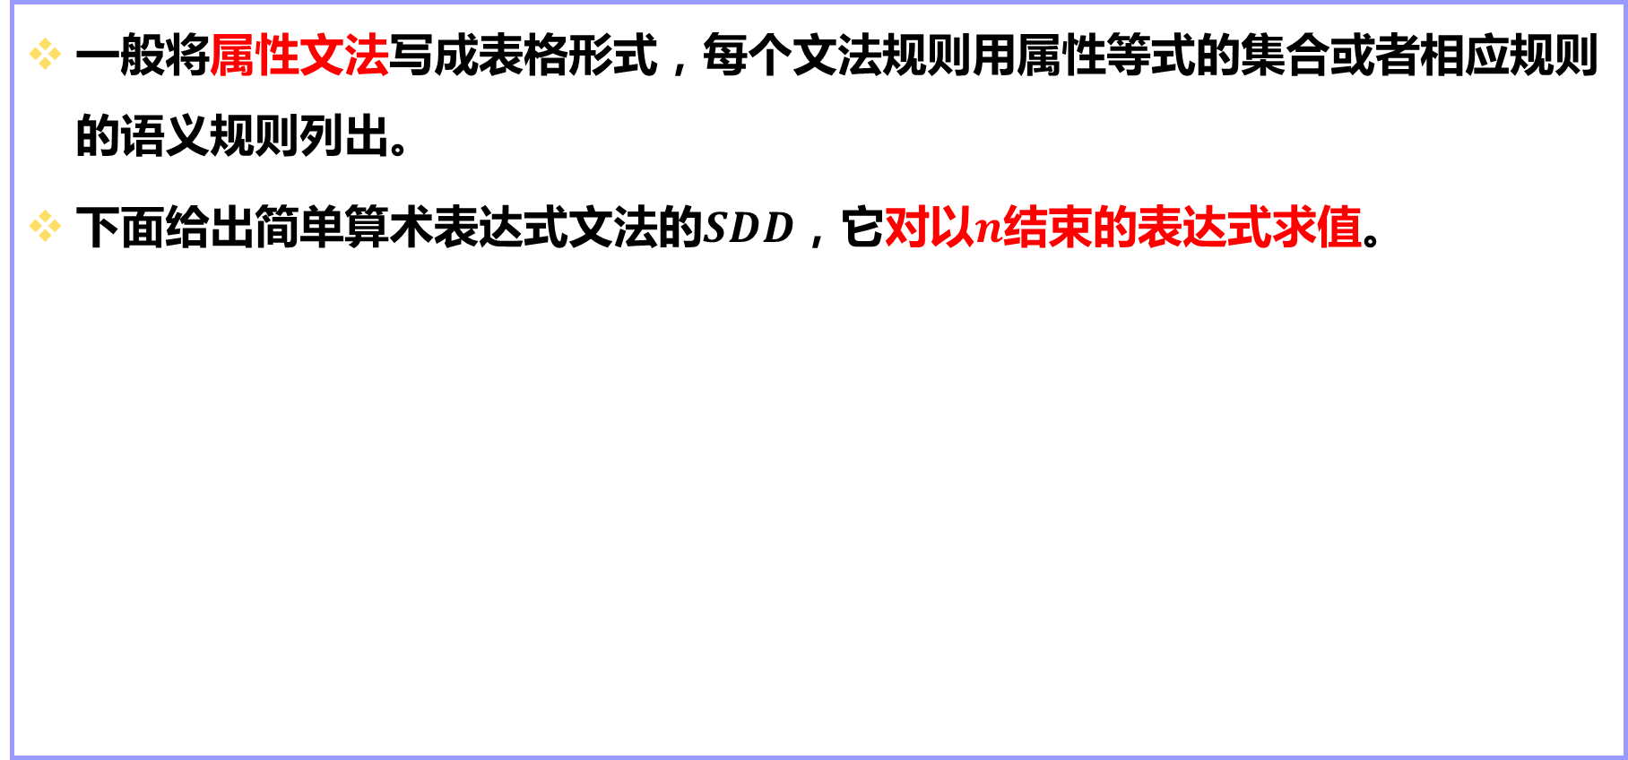
示例
一般将属性文法写成表格形式，每个文法规则用属性等式的集合或者相应规则的语义规则列出。
下面给出简单算术表达式文法的$SDD$，它对以$n$结束的表达式求值。

Slide 13
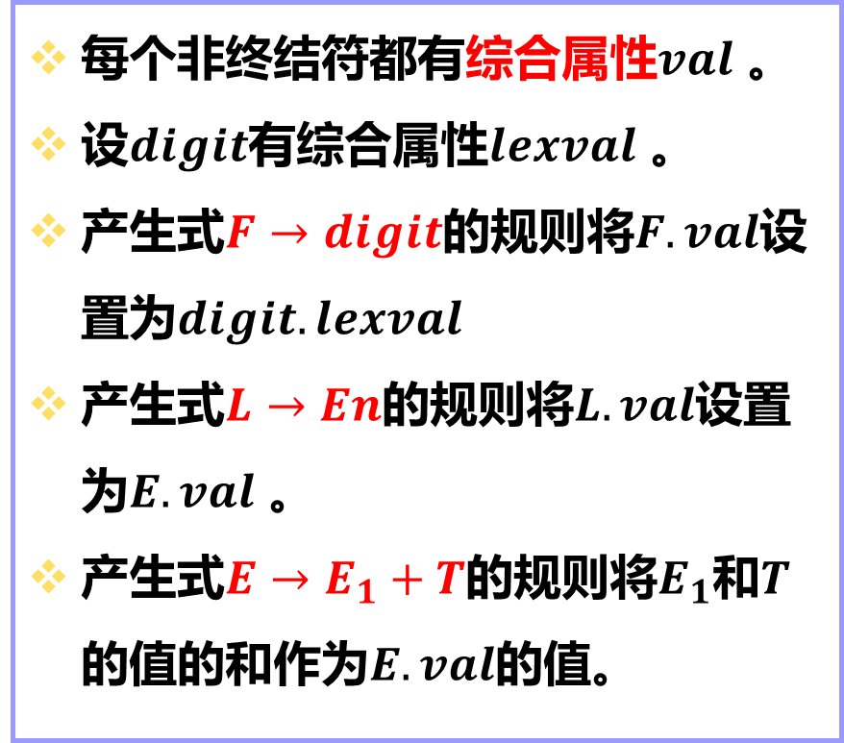
示例
每个非终结符都有综合属性$val$ 。
设$digit$有综合属性$lexval$ 。
产生式$F→digit$的规则将$F.val$设置为$digit.lexval$
产生式$L→En$的规则将$L.val$设置为$E.val$ 。
产生式$E→E_{1}+T$的规则将$E_{1}$和$T$的值的和作为$E.val$的值。

Slide 14

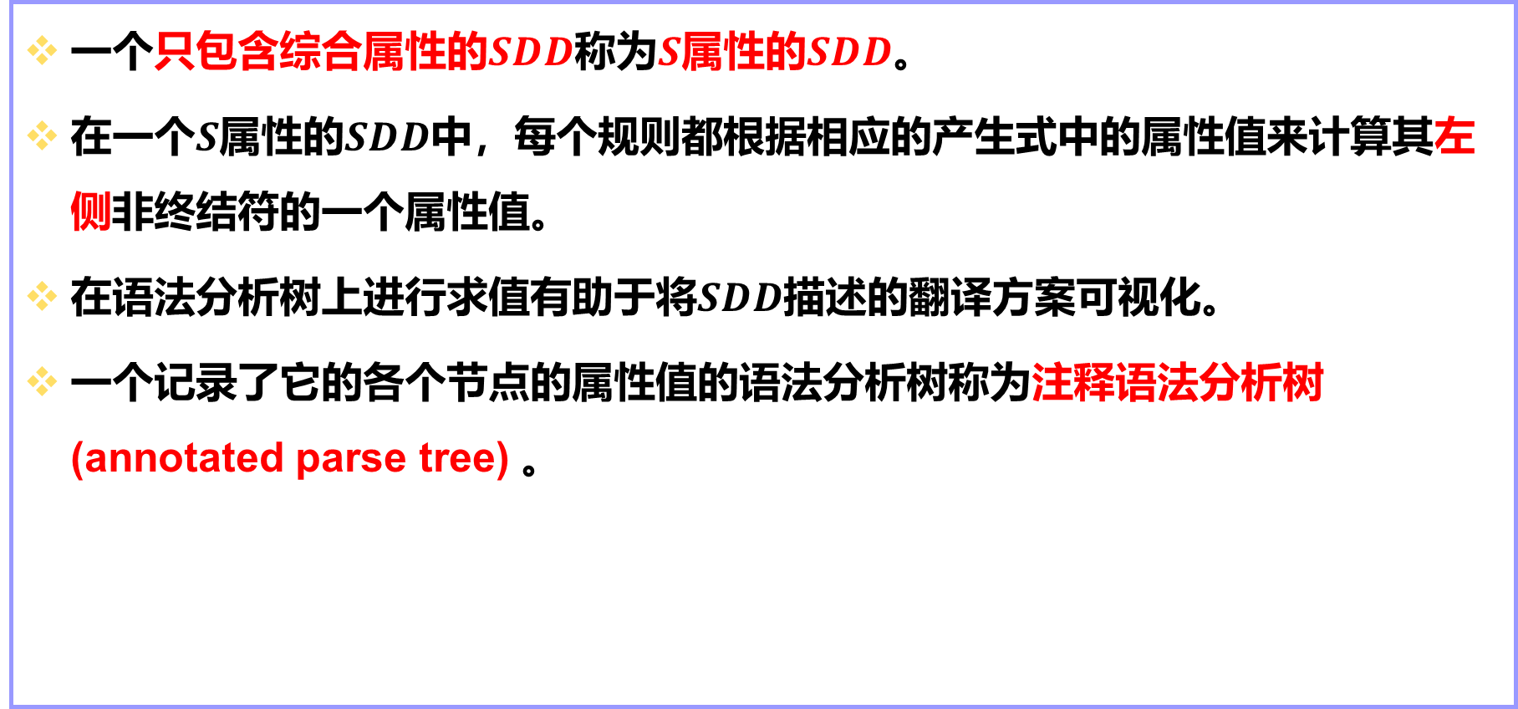
$S$属性的$SDD$
一个只包含综合属性的$SDD$称为$S$属性的$SDD$。
在一个$S$属性的$SDD$中，每个规则都根据相应的产生式中的属性值来计算其左侧非终结符的一个属性值。
在语法分析树上进行求值有助于将$SDD$描述的翻译方案可视化。
一个记录了它的各个节点的属性值的语法分析树称为注释语法分析树(annotated parse tree) 。

Slide 15
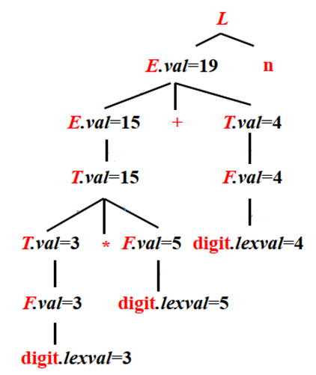
注释语法分析树
串3*5+4n的注释语法分析树如下：

Slide 16
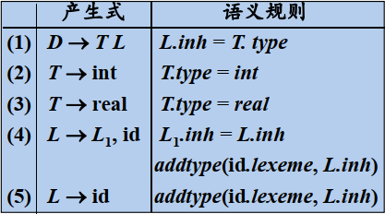
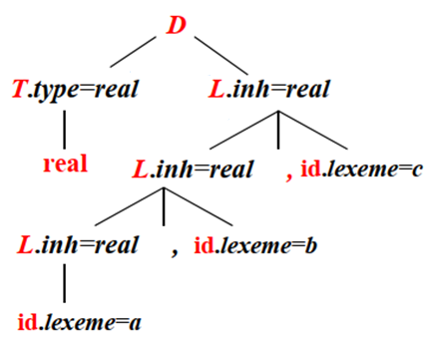

带有继承属性的$SDD$
串real a, b, c的注释语法分析树如下：

Slide 17
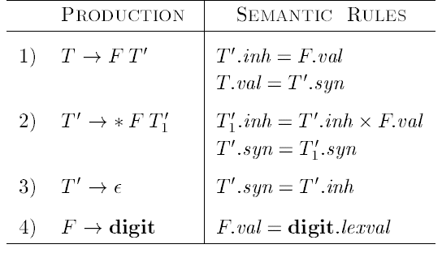
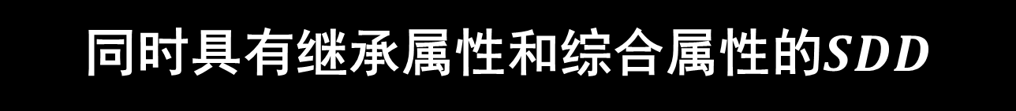
同时具有继承属性和综合属性的$SDD$
综合属性的值是由自己或者子结点的某些属性值来决定的。
继承属性的值是由此结点以及它的父结点和兄弟结点的某些属性值来决定的。

Slide 18
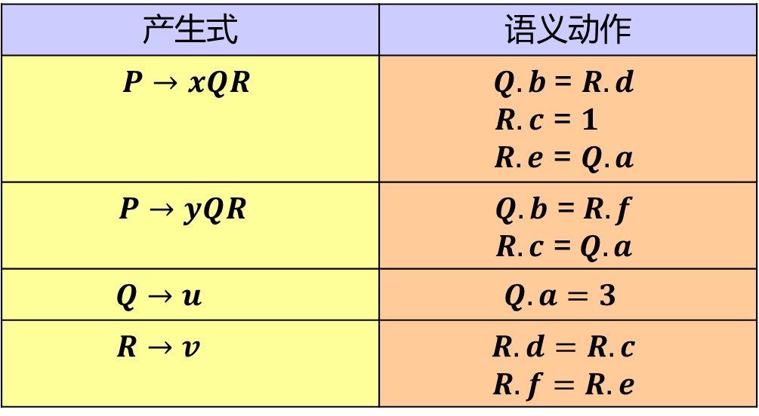
练习
求下列SDD中的综合属性集和继承属性集。
产生式 | 语义动作
$$P→xQR$$ | $$Q.b \text{= }R.d$$ $$R.c \text{= }1$$ $$R.e \text{= }Q.a$$
$$P→yQR$$ | $$Q.b \text{=} R.f$$ $$R.c \text{=} Q.a$$
$$Q→u$$ | $$Q.a=3$$
$$R→v$$ | $$R.d=R.c$$ $$R.f=R.e$$

Slide 19
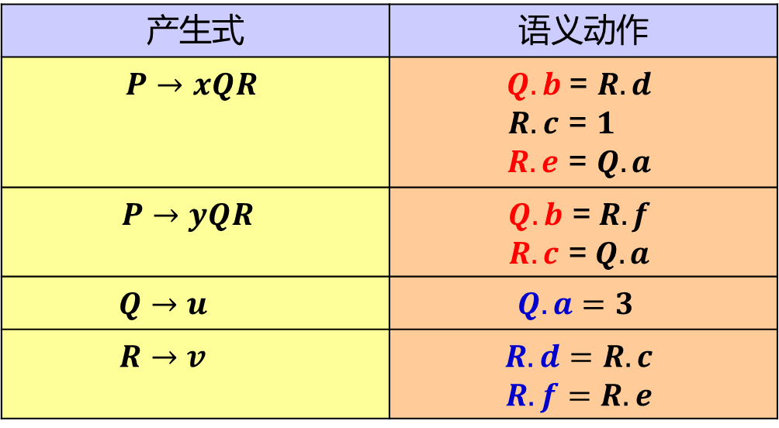
练习
求下列SDD中的综合属性集和继承属性集。
产生式 | 语义动作
$$P→xQR$$ | $$Q.b \text{= }R.d$$ $$R.c \text{= }1$$ $$R.e \text{= }Q.a$$
$$P→yQR$$ | $$Q.b \text{=} R.f$$ $$R.c \text{=} Q.a$$
$$Q→u$$ | $$Q.a=3$$
$$R→v$$ | $$R.d=R.c$$ $$R.f=R.e$$

Slide 20

对$SDD$求值
SDD为CFG中的文法符号设置语义属性。对于给定的输入串x，应用语义规则计算分析树中各结点对应的属性值。
在对某个节点的属性求值前， 需要先计算出这个属性值所依赖的所有的属性值，这导致求值需要遵循一定的顺序。
对于综合属性，可以按照任何自底向上的顺序进行求值计算。
对同时具有继承和综合属性的，求值顺序比较复杂。

Slide 21
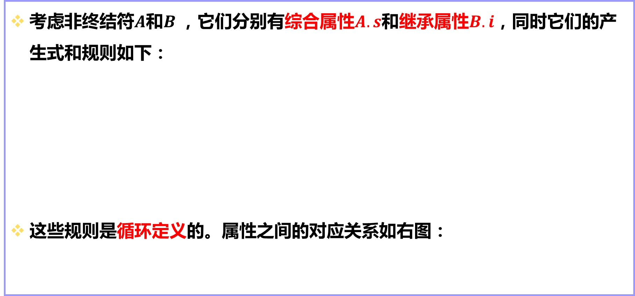
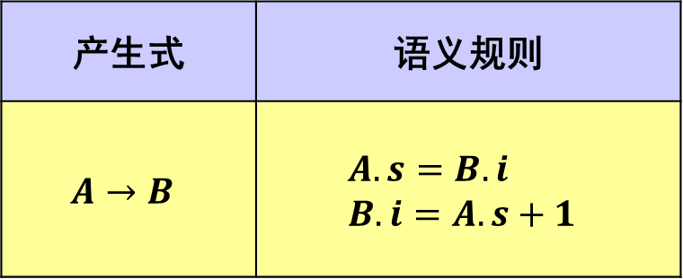
对$SDD$求值
考虑非终结符$A$和$B$，它们分别有综合属性$A.s$和继承属性$B.i$，同时它们的产生式和规则如下：
这些规则是循环定义的。属性之间的对应关系如右图：
产生式 | 语义规则
$$A→B$$ | $$A.s=B.i$$ $$B.i=A.s+1$$

Slide 22
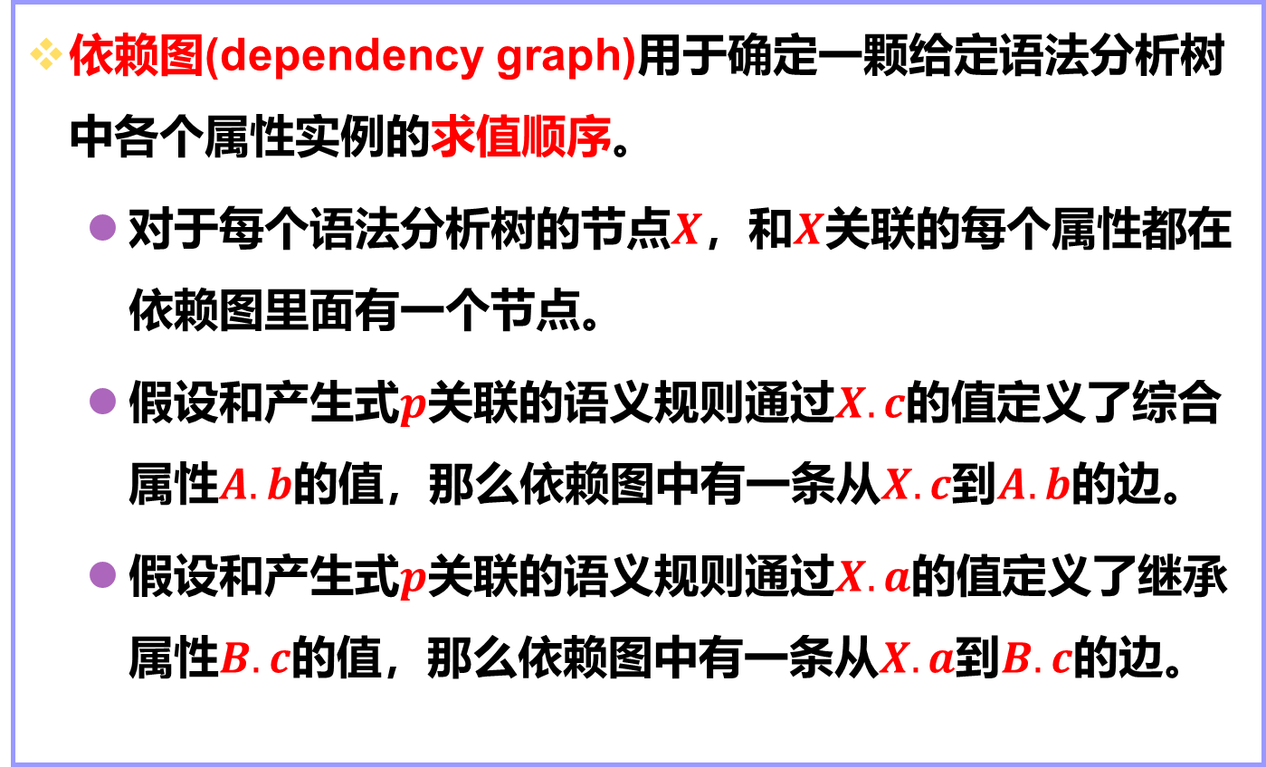
依赖图
依赖图(dependency graph)用于确定一颗给定语法分析树中各个属性实例的求值顺序。
对于每个语法分析树的节点$X$，和$X$关联的每个属性都在依赖图里面有一个节点。
假设和产生式$p$关联的语义规则通过$X.c$的值定义了综合属性$A.b$的值，那么依赖图中有一条从$X.c$到$A.b$的边。
假设和产生式$p$关联的语义规则通过$X.a$的值定义了继承属性$B.c$的值，那么依赖图中有一条从$X.a$到$B.c$的边。

Slide 23
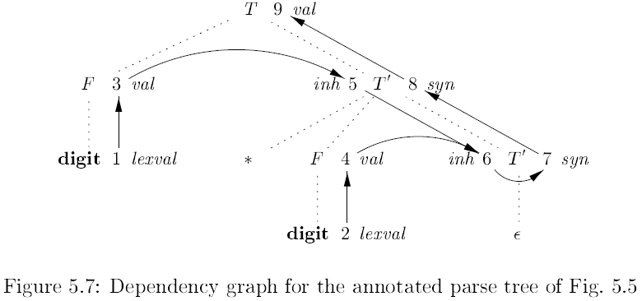
依赖图示例

Slide 24
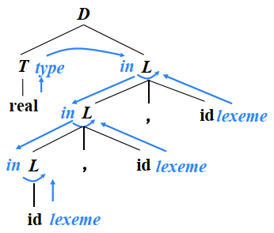
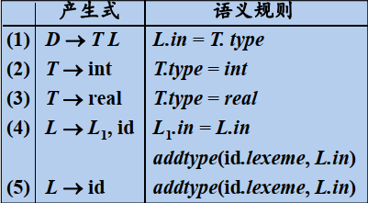
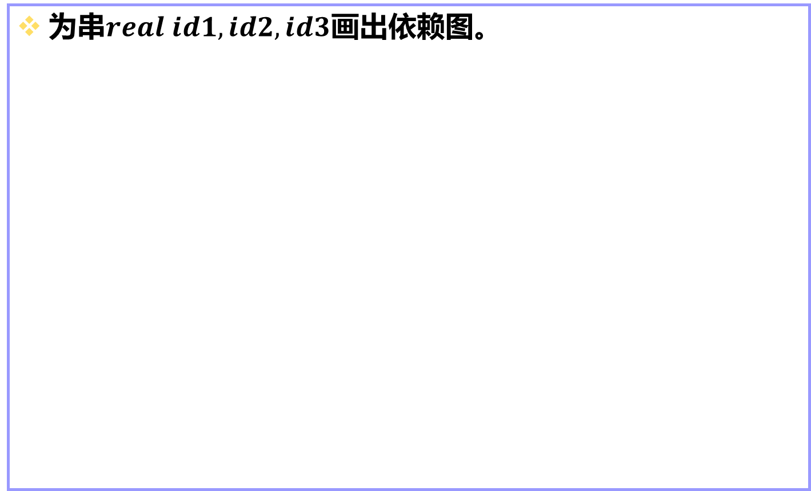
示例
为串$real id1, id2,id3$画出依赖图。

Slide 25
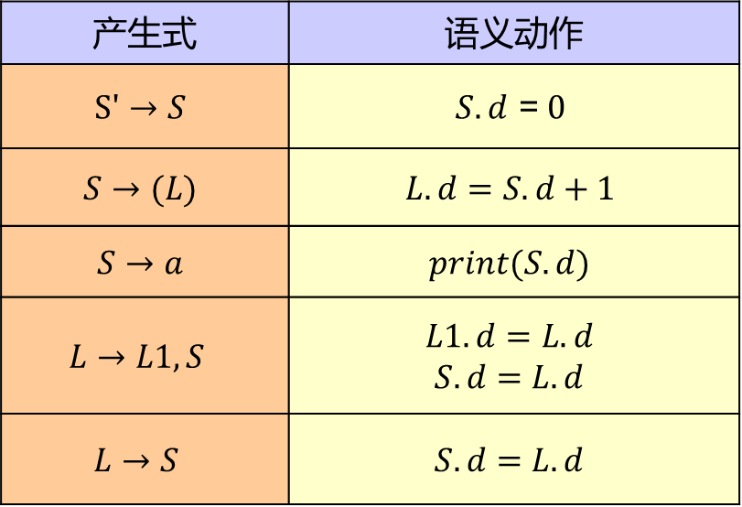

练习
已知SDD如下，为串$(a, (a))$画出语法注释树。
S’
S.d=0
产生式 | 语义动作
$$S′→S$$ | $$S.d \text{=} 0$$
$$S→(L)$$ | $$L.d=S.d+1$$
$$S→a$$ | $$print(S.d)$$
$$L→L1,S$$ | $$L1.d=L.d$$ $$S.d=L.d$$
$$L→S$$ | $$S.d=L.d$$
( L.d =1 )
L.d=1 , S.d=1
S.d=1
( L.d=2 )
a
S.d=2
a

Slide 26

练习
已知SDD如下，为串$(a, (a))$画出依赖图。
S’
S.d
产生式 | 语义动作
$$S′→S$$ | $$S.d \text{=} 0$$
$$S→(L)$$ | $$L.d=S.d+1$$
$$S→a$$ | $$print(S.d)$$
$$L→L1,S$$ | $$L1.d=L.d$$ $$S.d=L.d$$
$$L→S$$ | $$S.d=L.d$$
( L.d )
L.d , S.d
S.d
( L.d )
a
S.d
a

Slide 27
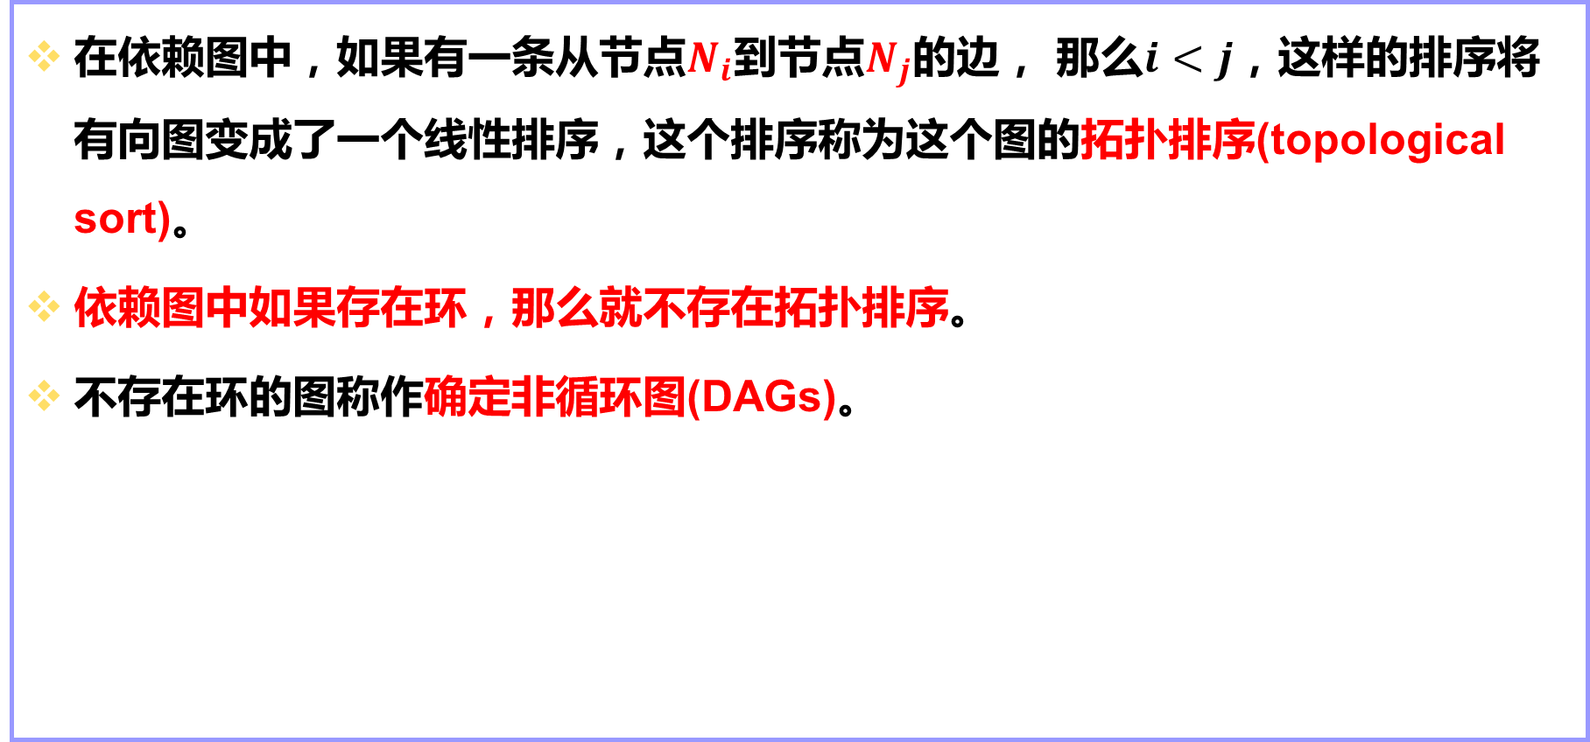
拓扑排序
在依赖图中，如果有一条从节点$N_{i}$到节点$N_{j}$的边， 那么$i<j$，这样的排序将有向图变成了一个线性排序，这个排序称为这个图的拓扑排序(topological sort)。
依赖图中如果存在环，那么就不存在拓扑排序。
不存在环的图称作确定非循环图(DAGs)。

Slide 28
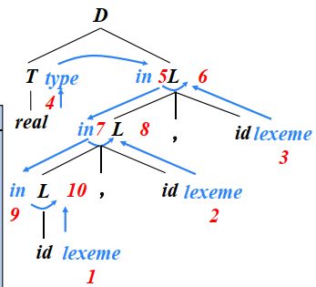
拓扑排序
为串real a, b, c 找出拓扑排序。
拓扑排序： 1, 2, 3, 4, 5, 6, 7, 8, 9, 10 4, 3, 2, 1, 5, 7, 6, 9, 8, 10

Slide 29
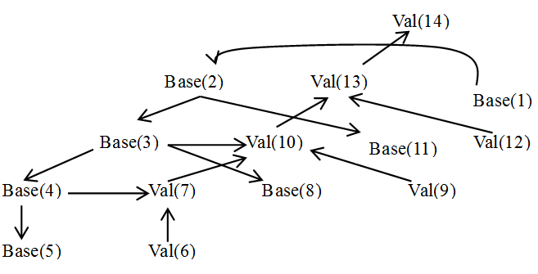
练习
请给出下图的拓扑排序。

Slide 30
练习
请给出下图的拓扑排序。
拓扑排序：1 2 3 4 5 6 7 8 9 10 11 12 13 14
也可以是：1 2 11 3 8 4 5 6 7 9 10 12 13 14
……

Slide 31
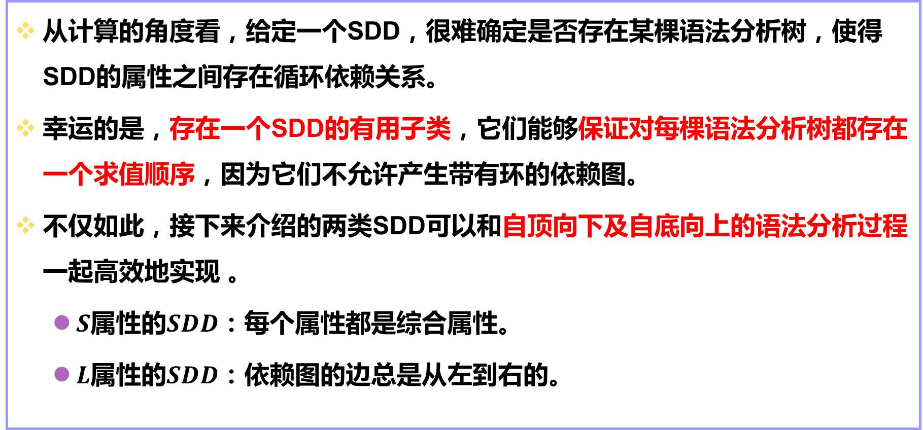
属性求值顺序
从计算的角度看，给定一个SDD，很难确定是否存在某棵语法分析树，使得SDD的属性之间存在循环依赖关系。
幸运的是，存在一个SDD的有用子类，它们能够保证对每棵语法分析树都存在一个求值顺序，因为它们不允许产生带有环的依赖图。
不仅如此，接下来介绍的两类SDD可以和自顶向下及自底向上的语法分析过程一起高效地实现 。
$S$属性的$SDD$：每个属性都是综合属性。
$L$属性的$SDD$：依赖图的边总是从左到右的。

Slide 32
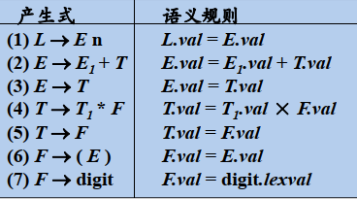
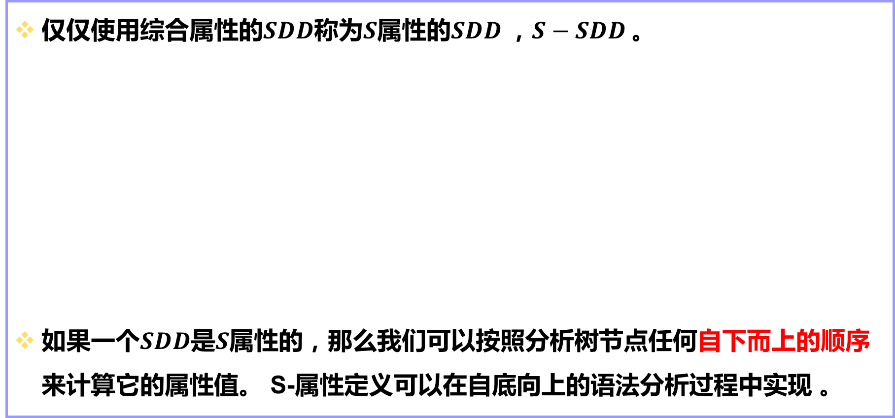
$S$属性的$SDD$
仅仅使用综合属性的$SDD$称为$S$属性的$SDD$，$S−SDD$。
如果一个$SDD$是$S$属性的，那么我们可以按照分析树节点任何自下而上的顺序来计算它的属性值。 S-属性定义可以在自底向上的语法分析过程中实现 。

Slide 33
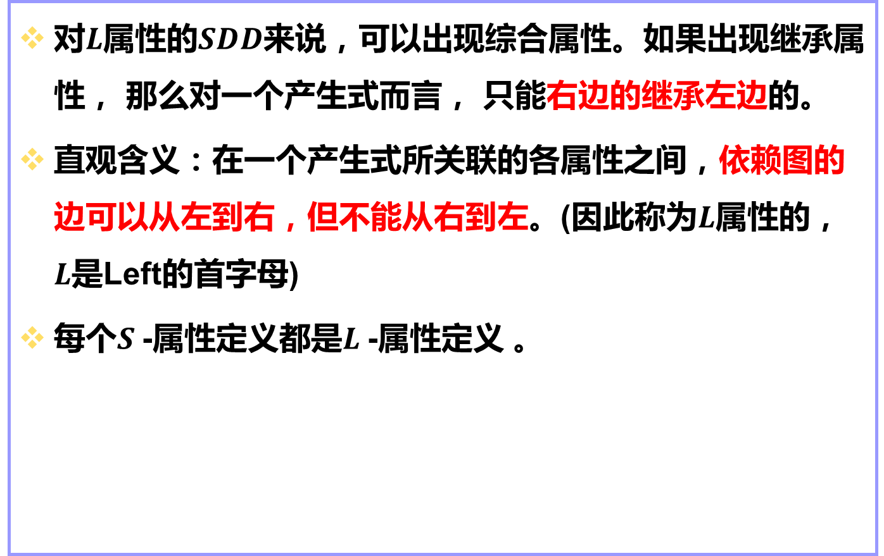

$L$属性的$SDD$
对$L$属性的$SDD$来说，可以出现综合属性。如果出现继承属性， 那么对一个产生式而言， 只能右边的继承左边的。
直观含义：在一个产生式所关联的各属性之间，依赖图的边可以从左到右，但不能从右到左。(因此称为$L$属性的， $L$是Left的首字母)
每个$S$-属性定义都是$L$-属性定义 。

Slide 34
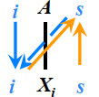
$L$属性的$SDD$
一个SDD 是L-属性定义，当且仅当它的每个属性要么是一个综合属性，要么是满足如下条件的继承属性：假设存在一个产生式A→X1X2…Xn，其右部符号Xi (1<=i <= n)的继承属性仅依赖于下列属性：
A 的继承属性
产生式中Xi 左边的符号 X1, X2, … , Xi-1 的属性
Xi 本身的属性，但Xi 的全部属性不能在依赖图中形成环路

Slide 35
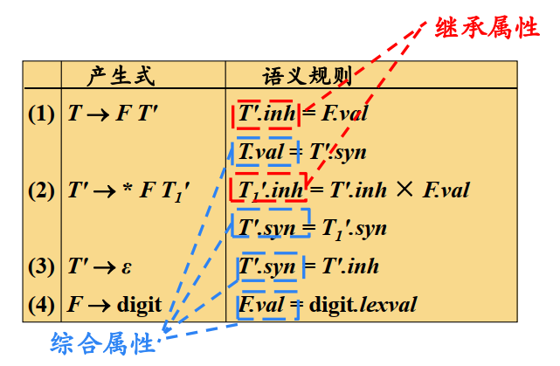
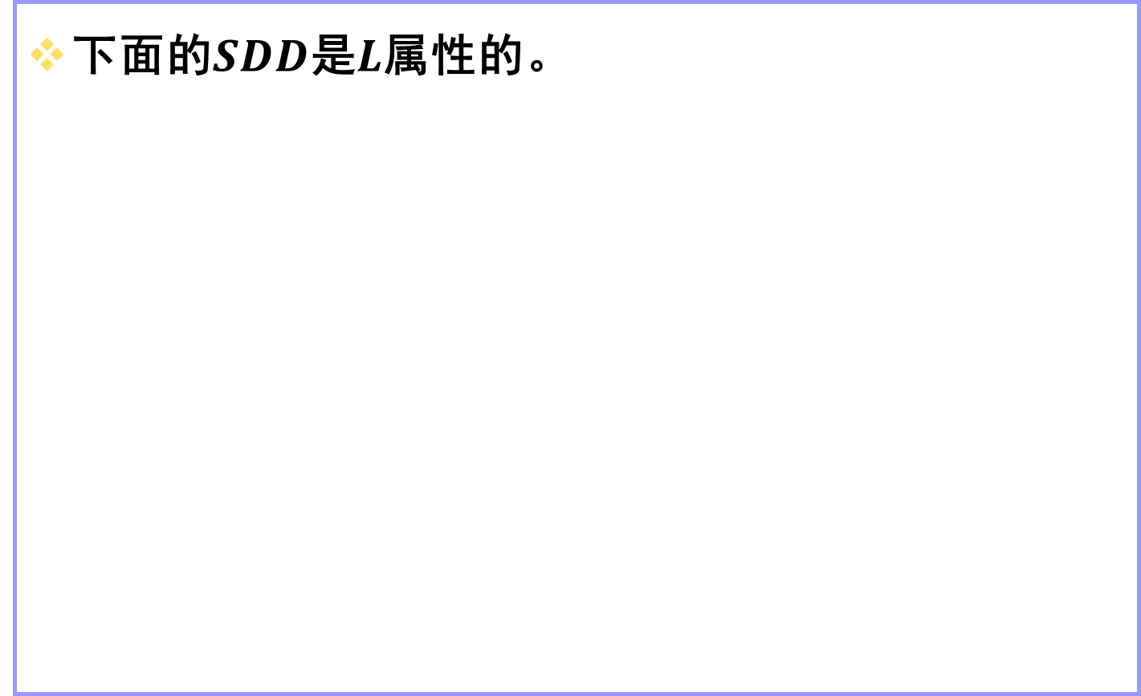
示例
下面的$SDD$是$L$属性的。

Slide 36
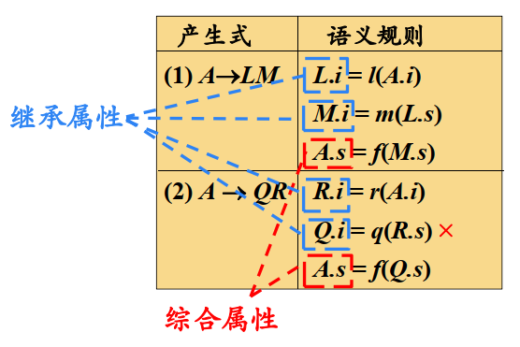
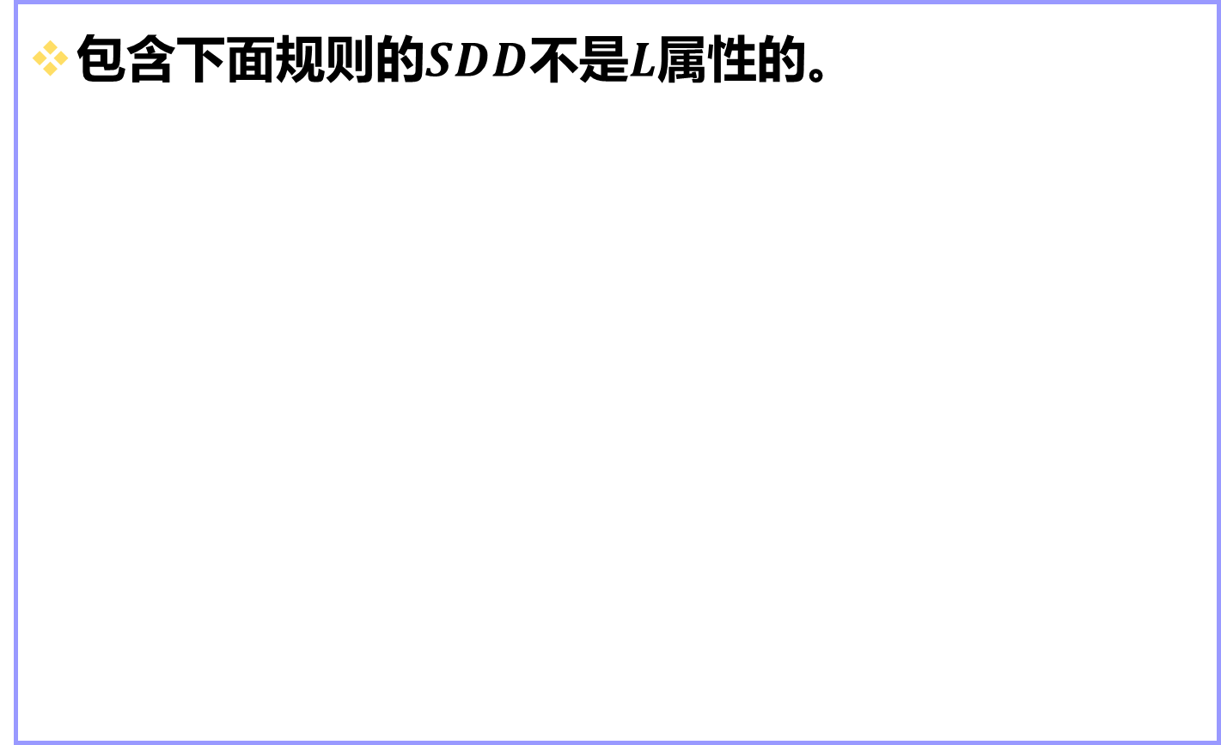
示例
包含下面规则的$SDD$不是$L$属性的。

Slide 37
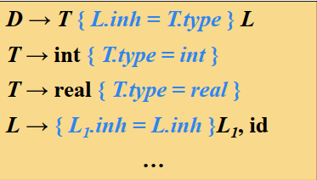
语法制导的翻译方案
语法制导的翻译方案(SDT)是在产生式中嵌入程序片段的一个上下文无关文法
这些片段称为语义动作，它们可以出现在产生式的任何位置。默认用{}括起来
SDT可以看作是SDD的具体实施方案。

Slide 38
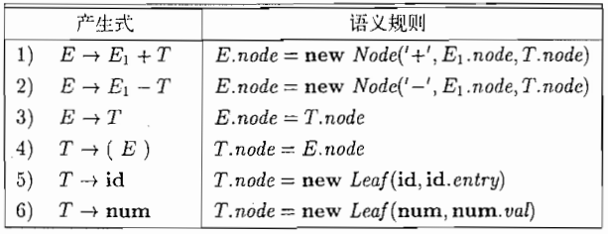
语法制导翻译的应用
语法制导翻译可以用于抽象语法树的构造。下面的S属性定义为一个简单表达式文法构造语法树。所有的非终结符都有一个综合属性node，来表示相应的语法树的节点。

Slide 39
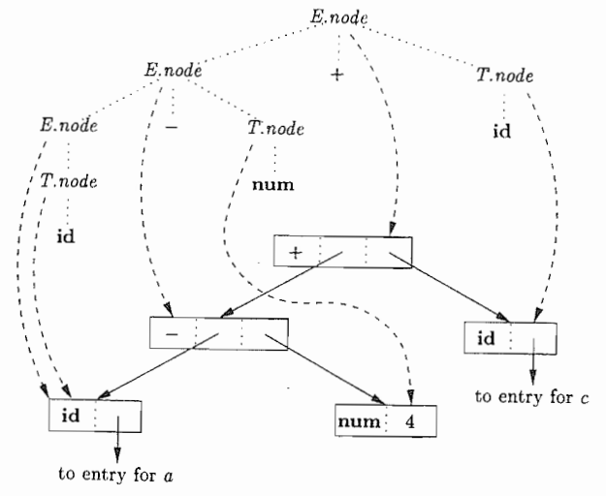
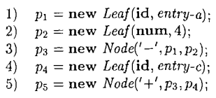
语法制导翻译的应用
下图显示了为串a-4+c构造语法树的过程。

Slide 40
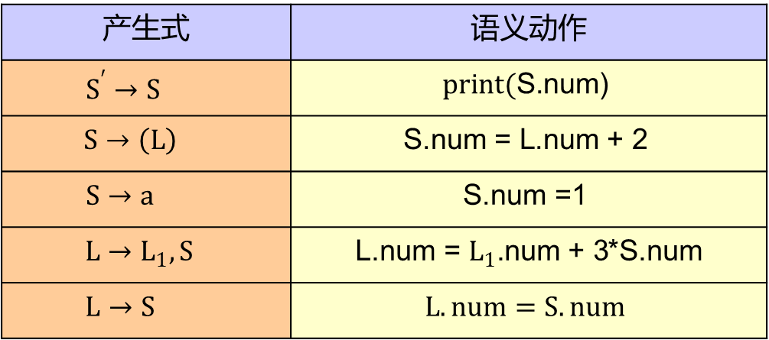
示例
文法G(S)及其语法制导翻译定义如下：
若输入为( a,( a))，且采用自底向上的分析方法，请给出输出。
产生式 | 语义动作
$$S^{′}→S$$ | $$print(\text{S}\text{.}\text{num}\text{)}$$
$S→\left(L\right)$ | $$\text{S}\text{.}\text{num} \text{=} \text{L}\text{.}\text{num}\text{ + 2}$$
$$S→a$$ | $$\text{S}\text{.}\text{num} \text{=}\text{1}$$
$$L→L_{1},S$$ | $\text{L}\text{.}\text{num} \text{=} L_{1}\text{.}\text{num}\text{ + 3}$*$\text{S}\text{.}\text{num}$
$$L→S$$ | $$L.num=S.num$$

Slide 41
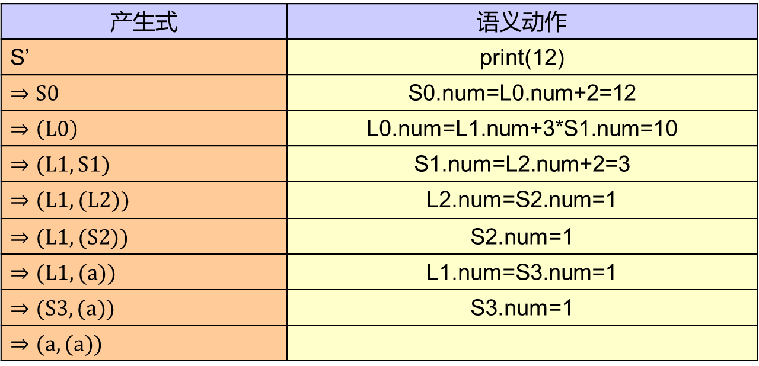
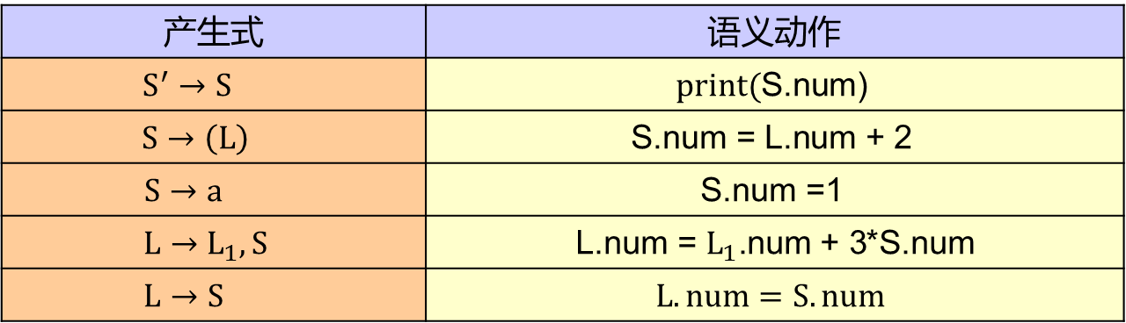
产生式 | 语义动作
$$S^{′}→S$$ | $$print(\text{S}\text{.}\text{num}\text{)}$$
$S→\left(L\right)$ | $$\text{S}\text{.}\text{num} \text{=} \text{L}\text{.}\text{num}\text{ + 2}$$
$$S→a$$ | $$\text{S}\text{.}\text{num} \text{=}\text{1}$$
$$L→L_{1},S$$ | $\text{L}\text{.}\text{num} \text{=} L_{1}\text{.}\text{num}\text{ + 3}$*$\text{S}\text{.}\text{num}$
$$L→S$$ | $$L.num=S.num$$
产生式 | 语义动作
S’ | print(12)
$$⇒S0$$ | S0.num=L0.num+2=12
$⇒\left(L0\right)$ | L0.num=L1.num+3*S1.num=10
$$⇒(L1,S1)$$ | S1.num=L2.num+2=3
$$⇒(L1,(L2))$$ | L2.num=S2.num=1
$$⇒(L1,(S2))$$ | S2.num=1
$$⇒(L1,(a))$$ | L1.num=S3.num=1
$$⇒(S3,(a))$$ | S3.num=1
$⇒(a,(a))$

Slide 42
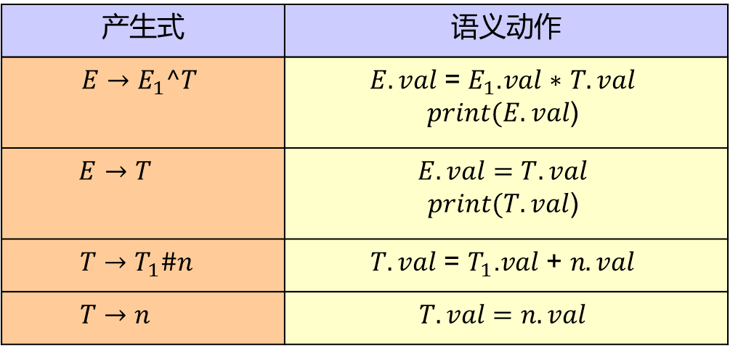
练习
文法G(E)及其语法制导翻译定义如下：
若输入为3^5#4，且采用自底向上的分析方法，请给出输出。
产生式 | 语义动作
$$E→E_{1}^T$$ | $$E.val \text{=} E_{1}\text{.}val \text{∗ }T.val$$ $$print(E.val\text{)}$$
$$E→T$$ | $$E.val=T.val$$ $$print(T.val\text{)}$$
$$T→T_{1}\#n$$ | $$T.val \text{=} T_{1}\text{.}val \text{+ }n.val$$
$$T→n$$ | $$T.val=n.val$$

Slide 43
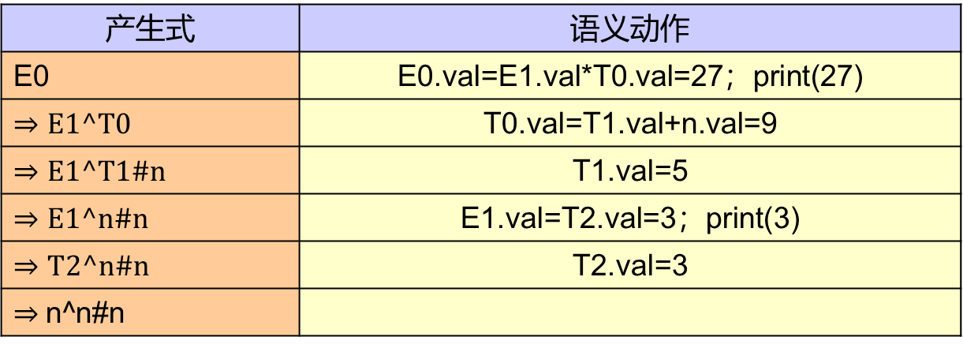
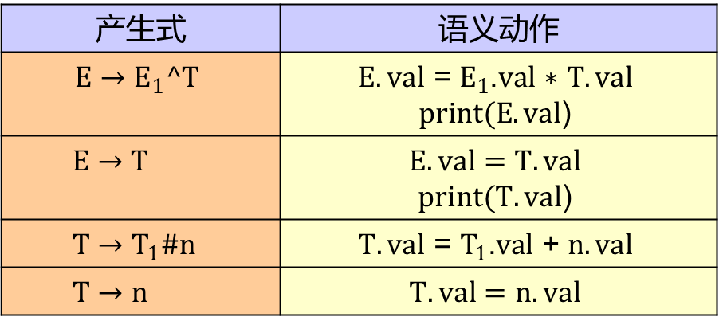
输入为3^5#4
输出为：327
产生式 | 语义动作
$$E→E_{1}^T$$ | $$E.val \text{=} E_{1}\text{.}val \text{∗ }T.val$$ $$print(E.val\text{)}$$
$$E→T$$ | $$E.val=T.val$$ $$print(T.val\text{)}$$
$$T→T_{1}\#n$$ | $$T.val \text{=} T_{1}\text{.}val \text{+ }n.val$$
$$T→n$$ | $$T.val=n.val$$
产生式 | 语义动作
E0 | E0.val=E1.val*T0.val=27；print(27)
$$⇒E1^T0$$ | T0.val=T1.val+n.val=9
$$⇒E1^T1\#n$$ | T1.val=5
$$⇒E1^n\#n$$ | E1.val=T2.val=3；print(3)
$$⇒T2^n\#n$$ | T2.val=3
$⇒$n^n#n

Slide 44
练习
文法G的产生式如下：
S → (L) | a
L → L , S | S
试写出一个语法制导定义，它输出配对括号个数

Slide 45
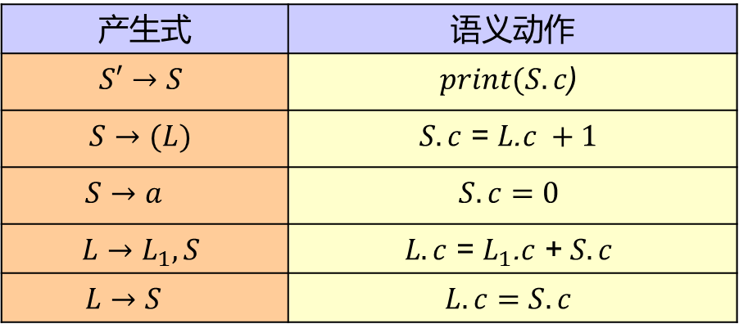
练习
文法G的产生式如下：
S → (L) | a
L → L , S | S
为S和L添加属性c来记录当前括号对的数量。
产生式 | 语义动作
$$S′→S$$ | $$print(S.c\text{)}$$
$$S→(L)$$ | $$S.c \text{=} L\text{.}c +1$$
$$S→a$$ | $$S.c=0$$
$$L→L_{1},S$$ | $$L.c \text{=} L_{1}\text{.}c \text{+ }S. c$$
$$L→S$$ | $$L.c=S.c$$

Slide 46


输入为((a),a)，采用自下而上的分析方法，对应最右推导
产生式 | 语义动作
$$S′→S$$ | $$print(S.c\text{)}$$
$$S→(L)$$ | $$S.c \text{=} L\text{.}c +1$$
$$S→a$$ | $$S.c=0$$
$$L→L_{1},S$$ | $$L.c \text{=} L_{1}\text{.}c \text{+ }S. c$$
$$L→S$$ | $$L.c=S.c$$
产生式 | 语义动作
S’ | $$print(S0.c\text{)}$$
$$⇒S0$$ | $$S0.c= L0.c \text{+ 1}\text{= 2}$$
$$⇒(L0)$$ | $$L0.c \text{=} L1.c \text{+} \text{S}\text{1.}\text{c} \text{= 1}$$
$$⇒(L1, S1)$$ | $$S1.c \text{=} 0$$
$$⇒(L1,a)$$ | $$L1.c \text{=} S2.c=1$$
$$⇒(S2,a)$$ | $$S2.c \text{=}L2.c\text{+1 = 1}$$
$$⇒((L2),a)$$ | $$L2.c \text{=} S3.c=0$$
$$⇒((S3),a)$$ | $$S3.c=0$$
$$⇒((a),a)$$

Slide 47
练习
文法G的产生式如下：
S → (L) | a
L → L , S | S
试写出一个语法制导定义，打印每个a的嵌套深度。如((a),a)打印2 1

Slide 48

练习
文法G的产生式如下：
S → (L) | a
L → L , S | S
为S和L添加属性d来记录当前嵌套的深度。
产生式 | 语义动作
$$S′→S$$ | $$S.d \text{=}\text{ 0}$$
$$S→(L)$$ | $$L.d \text{=} S\text{.}d +1$$
$$S→a$$ | $$print(S.d\text{)}$$
$$L→L_{1},S$$ | $$L_{1}\text{.}d=L.d$$ $$S.d= L.d$$
$$L→S$$ | $$S.d=L.d$$

Slide 49


输入为((a),a)，采用自上而下的分析方法
产生式 | 语义动作
$$S′→S$$ | $$S.d \text{=}\text{ 0}$$
$$S→(L)$$ | $$L.d \text{=} S\text{.}d +1$$
$$S→a$$ | $$print(S.d\text{)}$$
$$L→L_{1},S$$ | $$L_{1}\text{.}d=L.d$$ $$S.d= L.d$$
$$L→S$$ | $$S.d=L.d$$
产生式 | 语义动作
S’
$$⇒S0$$ | $$S0.d \text{=}\text{ 0}$$
$$⇒(L0)$$ | $$L0.d \text{=} S0.d\text{+1 = 1}$$
$$⇒(L1, S1)$$ | $L1.d \text{=} L0.d=1$ $S1.d \text{=} L0.d=1$ print($S1.d$)
$$⇒(L1,a)$$ | $$S2.d \text{=} L1.d=1$$
$$⇒(S2,a)$$ | $$L2.d \text{=} S2.d\text{+1 = }\text{2}$$
$$⇒((L2),a)$$ | $$S3.d \text{=} L2.d=2$$
$$⇒((S3),a)$$ | print($S3.d$)
$$⇒((a),a)$$

Slide 50

语法制导的翻译方案
我们主要关注如何使用SDT来实现两类重要的SDD，因为在这两种情况下， SDT可在语法分析过程中实现
基本文法可以使用LR分析技术，且SDD是S属性的
基本文法可以使用LL分析技术，且SDD是L属性的
在语法分析过程中，产生式体中的一个动作在它左边的所有文法符号都被匹配后立刻执行。
也可以在语法分析过程中，将内嵌语义动作替换为一个新的非终结符，只有一个产生式$X→ε$，那么语法分析进行到这里就可以实现相应的动作。

Slide 51

后缀翻译方案
对$S$属性的$SDD$，可以构造出一个$SDT$: 每个动作都放在产生式的结尾。
当使用自下而上的分析方法将这个产生式归约为左侧非终结符时执行动作。
这种所有动作都放在产生式的结尾的$SDT$称为后缀翻译方案。

Slide 52

后缀翻译方案示例
下图是实现打印上图$SDD$计算结果的$SDT$，其中引入了print动作，用于输出计算结果。

Slide 53


后缀翻译方案的分析栈实现
后缀$SDT$可以在LR语法分析过程中实现，当归约发生时执行相应的语义动作。文法符号的属性应一起放入分析栈中。

Slide 54

后缀翻译方案的分析栈实现
由于所有属性都是综合属性，当使用产生式$A→XYZ$进行归约时，将$XYZ$和它们的属性一起出栈，然后执行动作(比如可以使用$XYZ$的属性来计算$A$的属性，也可以是别的动作)。然后将$A$和$A$的属性一起入栈。

Slide 55

后缀翻译方案的分析栈实现
将语义动作中的抽象定义式改写成具体可执行的栈操作 。

Slide 56


后缀翻译方案的分析栈实现
将前面的$SDT$中的动作改为显式操作分析栈的方式如下。

Slide 57
产生式内部带有语义动作的SDT
动作可以放在产生式体的任意位置上。当一个动作左边的所有符号都被处理后，该动作立刻执行。
如果有一个产生式B→X{a}Y，
如果采用自底向上的分析，那么在X出现在分析栈栈顶的时候，立刻执行动作a。
如果采用自顶向下的分析，那么我们尝试在展开Y的本次出现（Y是非终结符）或者在输入中检测Y（Y是终结符）之前执行动作a。

Slide 58
插入动作的语法分析树
任何SDT都可以如下实现：忽略语义动作，生成语法树，再将动作作为附加子节点加入。对树进行前序访问，访问到某个动作，立刻执行这个动作。
下面是一个完成前缀翻译的SDT，右边是3*5+4的分析树。

Slide 59

练习
已知SDT如下：
S→bAb {print “1”}
A→({ print “2”}B
A→a {print “3”}
B→aA) {print “4”}
试为串b(aa)b构建带动作的语法树。

Slide 60
将L-属性定义转换为SDT
将L-SDD 转换为SDT 的规则
将计算某个非终结符号A的继承属性的动作插入到产生式右部中紧靠在A的本次出现之前的位置上
将计算一个产生式左部符号的综合属性的动作放置在这个产生式右部的最右端 。

Slide 61



Slide 62

练习
请将下面的SDD转换为SDT。
产生式 | 语义动作
$$S′→S$$ | $$print(S.c\text{)}$$
$$S→(L)$$ | $$S.c \text{=} L\text{.}c +1$$
$$S→a$$ | $$S.c=0$$
$$L→L_{1},S$$ | $$L.c \text{=} L_{1}\text{.}c \text{+ }S. c$$
$$L→S$$ | $$L.c=S.c$$

Slide 63


练习
请将下面的SDD转换为SDT。
产生式 | 语义动作
$$S′→S$$ | $$print(S.c\text{)}$$
$$S→(L)$$ | $$S.c \text{=} L\text{.}c +1$$
$$S→a$$ | $$S.c=0$$
$$L→L_{1},S$$ | $$L.c \text{=} L_{1}\text{.}c \text{+ }S. c$$
$$L→S$$ | $$L.c=S.c$$
$S′→S${$print(S.c\text{)}$}
$S→(L)${$S.c \text{=} L\text{.}c +1\}$
$S→a${$S.c=0$}
$L→L_{1},S\{L.c \text{=} L_{1}\text{.}c \text{+ }S. c$}
$L→S${$L.c=S.c$}

Slide 64

练习
请将下面的SDD转换为SDT。
产生式 | 语义动作
$$S′→S$$ | $$S.d \text{=}\text{ 0}$$
$$S→(L)$$ | $$L.d \text{=} S\text{.}d +1$$
$$S→a$$ | $$print(S.d\text{)}$$
$$L→L_{1},S$$ | $$L_{1}\text{.}d=L.d$$ $$S.d= L.d$$
$$L→S$$ | $$S.d=L.d$$

Slide 65


练习
请将下面的SDD转换为SDT。
产生式 | 语义动作
$$S′→S$$ | $$S.d \text{=}\text{ 0}$$
$$S→(L)$$ | $$L.d \text{=} S\text{.}d +1$$
$$S→a$$ | $$print(S.d\text{)}$$
$$L→L_{1},S$$ | $$L_{1}\text{.}d=L.d$$ $$S.d= L.d$$
$$L→S$$ | $$S.d=L.d$$
$$S′→\{S.d \text{=}\text{ 0}\}S$$
$$S→(\{L.d \text{=} S\text{.}d +1\}L)$$
$$S→a \{print(S.d\text{)}\}$$
$$L→{\{L_{1}\text{.}d=L.d \}L}_{1},\{S.d= L.d \}S$$
$$L→\{S.d=L.d\}S$$

Slide 66
L-属性定义的SDT 实现
如果一个L-SDD 的基本文法可以使用LL 分析技术，那么它的SDT 可以在LL 或LR 语法分析过程中实现
在递归下降的预测分析过程中进行语义翻译：以参数和返回值的形式处理属性。
在LL 的预测分析过程中进行语义翻译：属性值存放到语法分析栈中，各个规则从栈中取值。
在LR 分析过程中进行语义翻译：按照自底向上的方式来处理翻译过程。

Slide 67
在递归下降语法分析过程中进行翻译
一个递归下降的语法分析器对每个非终结符A都有一个函数A。我们可以按照下面的方法把这个分析器扩展成一个翻译器：
函数A的参数是非终结符A的继承属性
函数A的返回值是非终结符A的综合属性

Slide 68
在递归下降语法分析过程中进行翻译
在函数A中，需要在进行分析的同时处理属性：
决定用哪一个产生式来展开A
当需要读入一个终结符时，在输入中检查这些符号是否出现。
在局部变量中保存所有必要的属性值。
调用对应于被选定的产生式中的非终结符的函数，向它们提供正确的参数。因为基础的SDD是L属性的，所以我们必然已经计算出了这些属性。

Slide 69


为每个非终结符A构造一个函数，A的每个继承属性对应该函数的一个形参，函数的返回值是A的综合属性值。
对出现在A产生式右部中的每个文法符号的每个属性都设置一个局部变量 。
调用对应于被选定的产生式中的非终结符的函数，向它们提供正确的参数。
对于每个动作，将其代码复制到语法分析器，并把对属性的引用改为对相应变量的引用 。

Slide 70


在递归下降语法分析过程中进行翻译

Slide 71


在递归下降语法分析过程中进行翻译

Slide 72


在递归下降语法分析过程中进行翻译

